Slide 1


PRIMERA CONVOCATORIA
Fortalecimiento de la
Educación a Distancia y
Virtualización de la Presencialidad
1985-2025 40 ANNERSARIO DEL CONSEJO lNTERUNIVERSITARIO NACIONAL (CIN) ₋ 2025 - AÑO DE LA RECONSTRUCCIÓN DE LA NACIÓN ARCENTINA

Slide 2


Slide 3
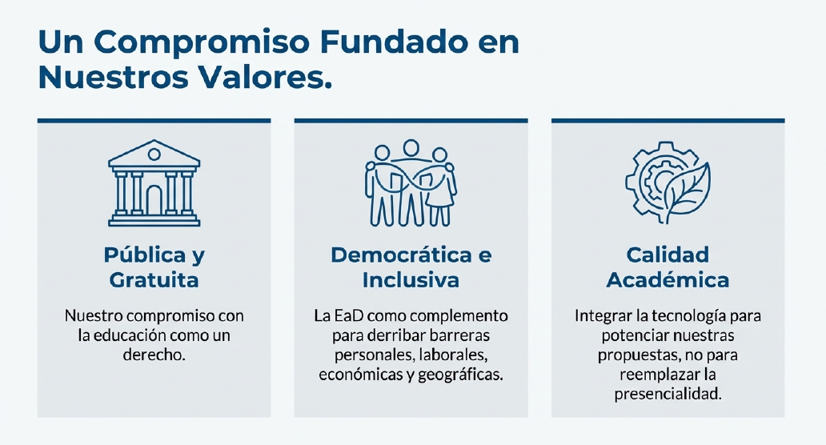

Slide 4
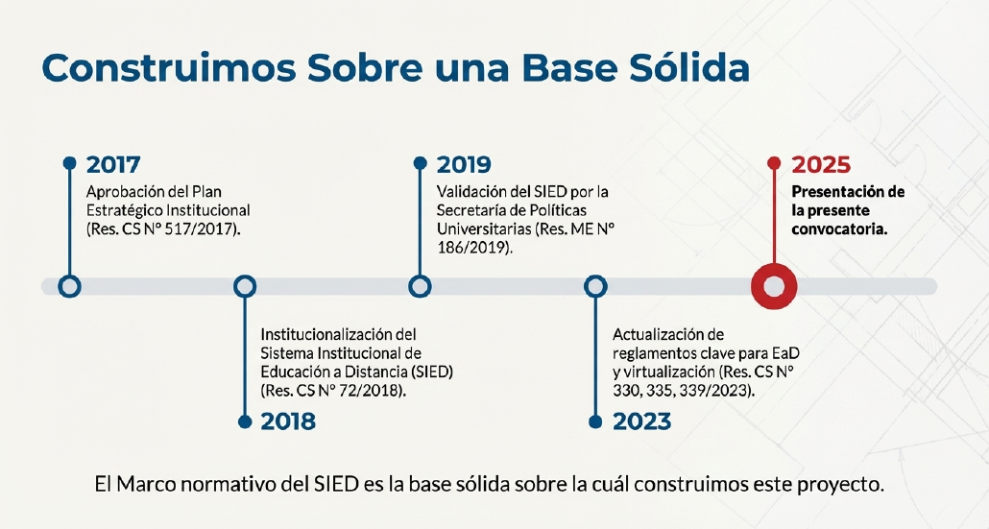

Slide 5


Slide 6
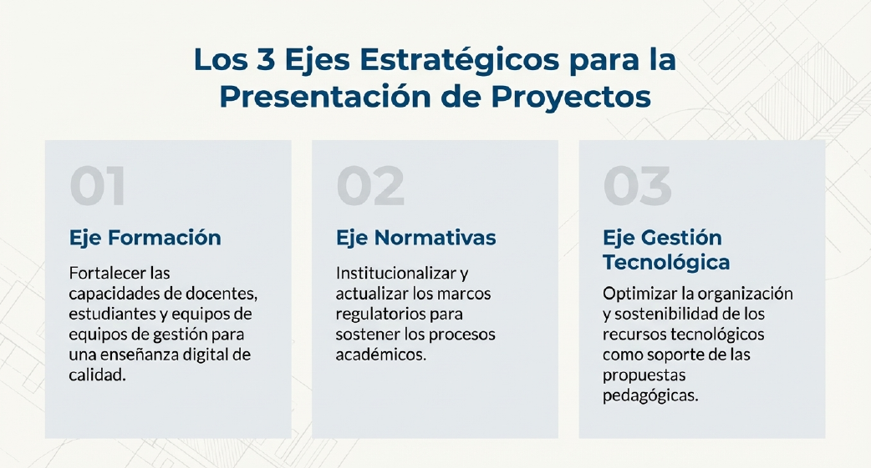


Slide 7
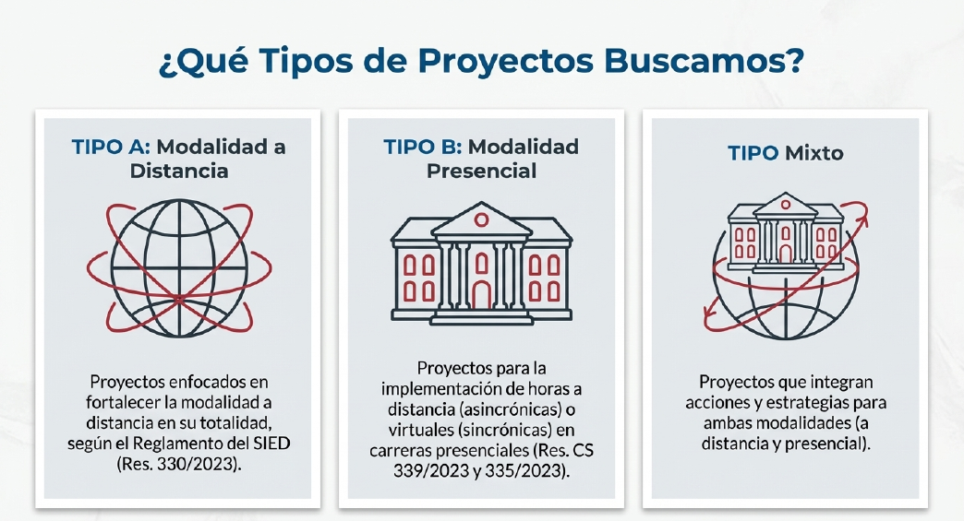

Slide 8
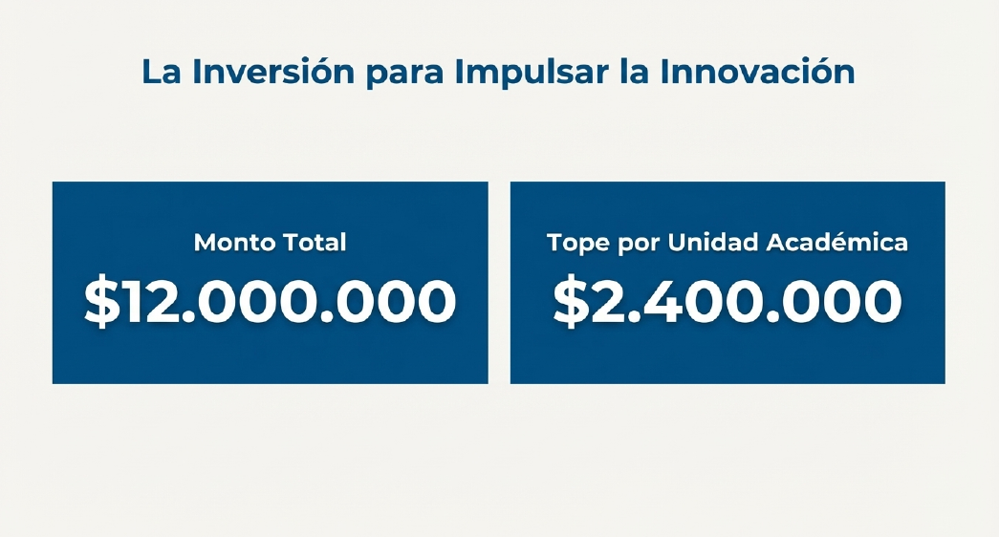

Slide 9
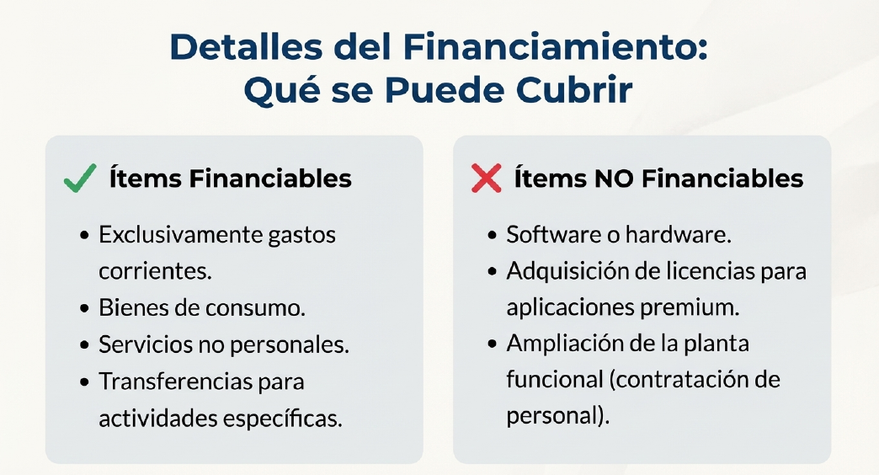

Slide 10
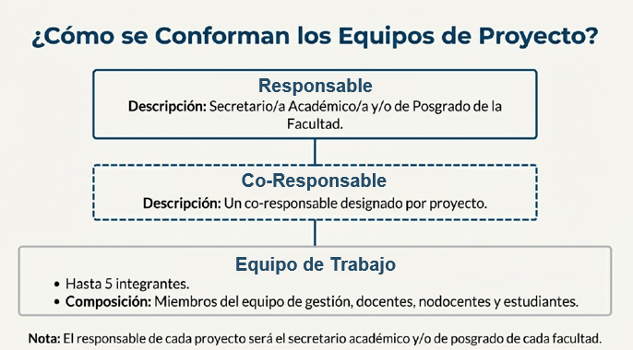

Slide 11
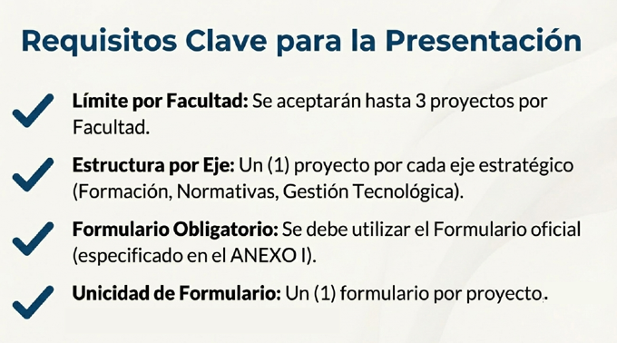

Slide 12
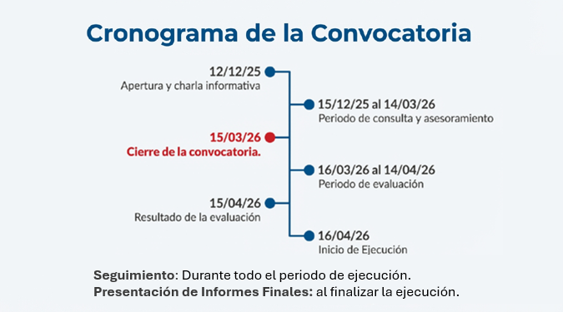

Slide 13
